Slide 1
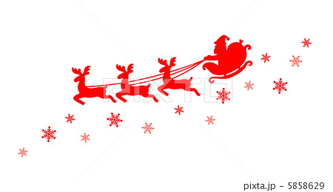
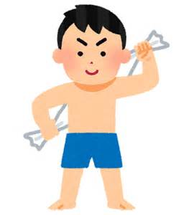
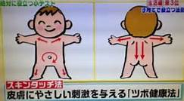
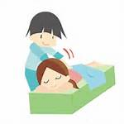
内野山治療院便り 年末号 No.4
テーマ 「皮膚感覚」
このところ、北風吹き、寒さが身に染みる季節となってきました。
空気も乾燥し、肌荒れや風邪を引く人も多く、インフルエンザも流行しております。忘年会やクリスマス、お正月などイベントも控えていて、皆さんも、うがい手洗いやマスクをしたり、保湿クリームを塗るなど、予防対策はしていることと思います。
もちろん大切な事ですが、他にも先人たちが残してくれたいろいろな知恵の一つに「乾布摩擦（かんぷまさつ）」というのがあります。乾いた布で皮膚を擦り、刺激する。皮膚からの刺激が脳へ伝わり、自律神経による体温調節機能が活性化され、血流が促進し免疫力が上がります。肩こりや冷え症、不眠、美肌、ダイエット効果にもつながるようです。
（皮膚病の方は注意が必要です。）
この身体の反応は、鍼灸の作用に似ていて、実際にこれを応用した手技があります。鍼の代わりに、水牛の角や天然石、木やプラスチックなどでできた「刮痧（かっさ）」と呼ばれる道具を使い
※ 刮は「擦る」、痧は「血液の毒」を意味する。
皮膚をツボの流れに沿って擦って刺激していきます。怖がりで鍼が苦手な方にもおすすめで、自律神経失調症などでお悩みの方には、とってもいいです。
このように、皮膚（肌）への刺激はとても重要で効果が高いのです。小さなお子さんには、直接手でなぞってあげる「スキンタッチ」などがいいでしょう。まさに「手当（てあて）」です。
他にも、当院で行う「蒸しタオルによる温罨法（おんあんぽう」は、高齢の方、寝たきりの方にはとても喜ばれます。
皮膚（肌）は、身体を守るバリアーであり、アンテナでもあります。
皆さんも皮膚感覚を大事に、体調管理をしてみては！

